Slide 1
面向对象设计与分析
Object Oriented Analysis and Design
——售后、服务、顾客模块需求设计
Aftersales, service, customer module requirement analysis
叫啥名队
成员：顾畅、刘予晗、张宁坚、邱佳伟、吴凯、徐啸
邮箱：guchang0208@outlook.com

Slide 2
目录
1 业务需求
1.1 业务流程
1.2 领域模型
2 功能需求
2.1 功能划分
2.2 功能描述

Slide 3
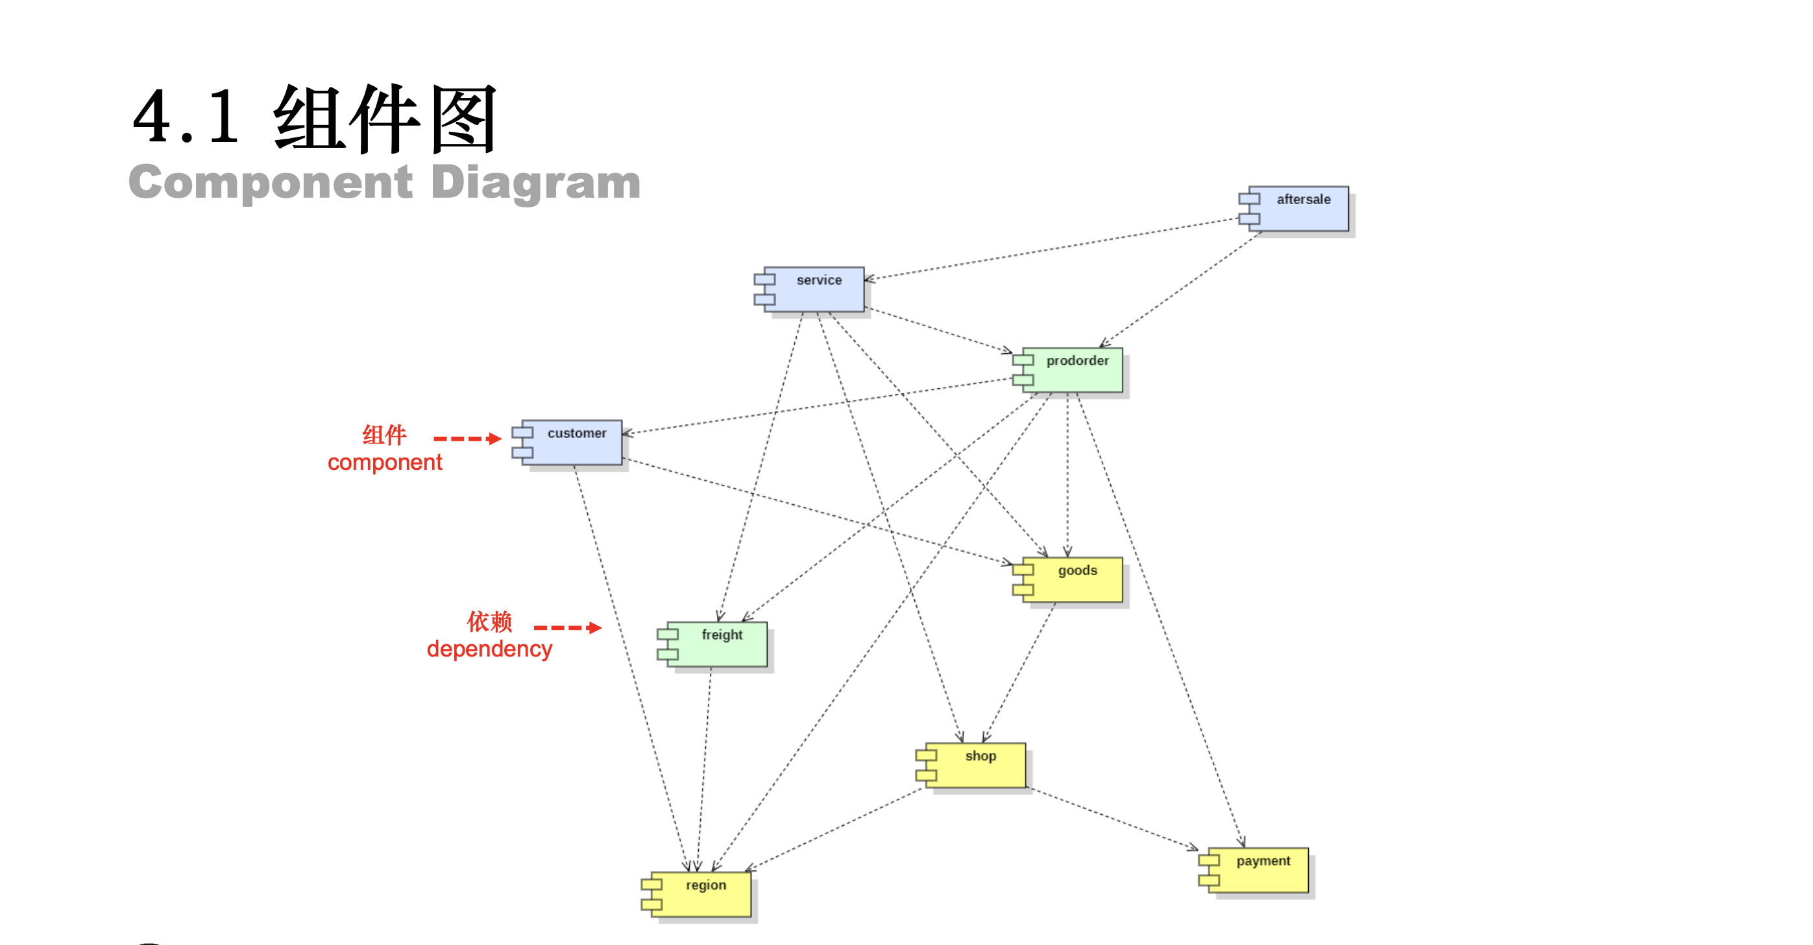

Slide 4
1 业务需求
Profession requirement

Slide 5
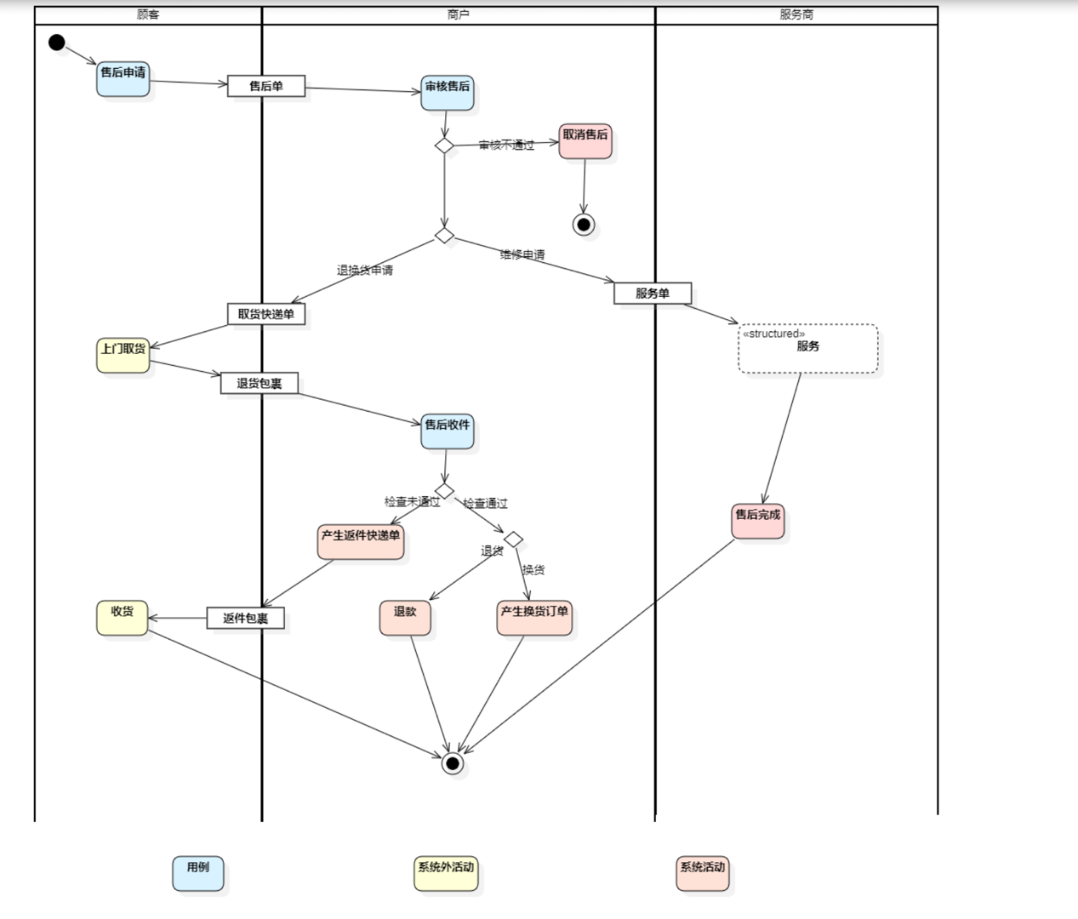
1.1 业务流程
Profession process
售后模块业务流程图

Slide 6
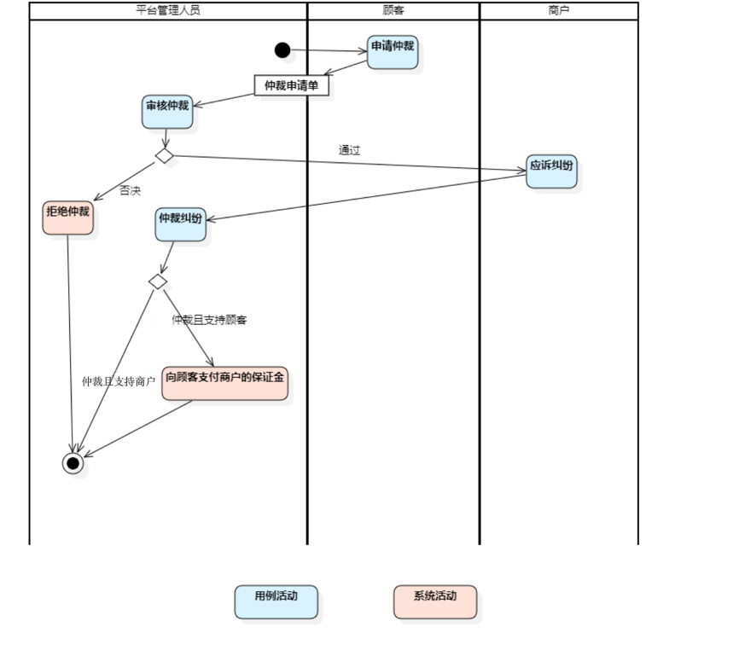
1.1 业务流程
Profession process
售后仲裁模块业务流程图

Slide 7
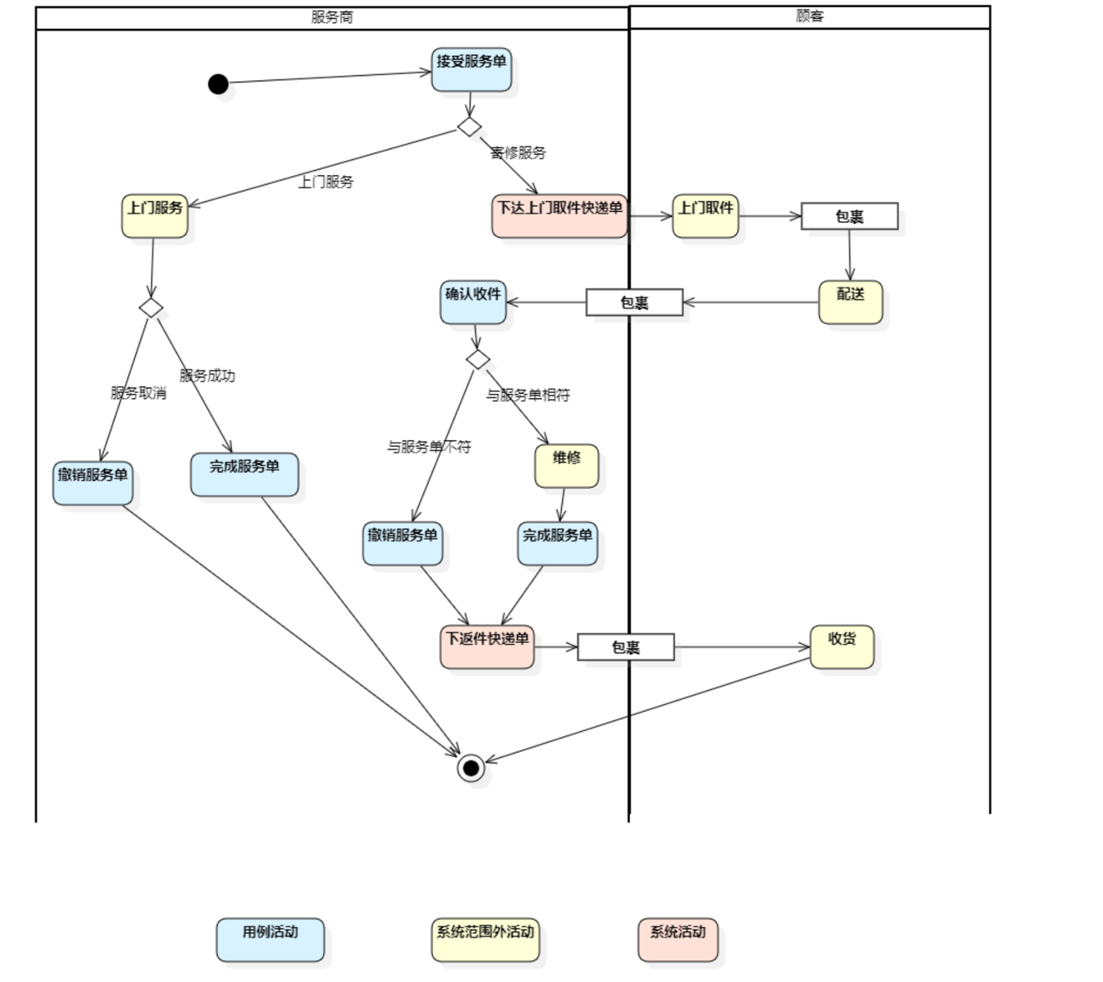
1.1 业务流程
Profession process
服务模块业务流程图

Slide 8
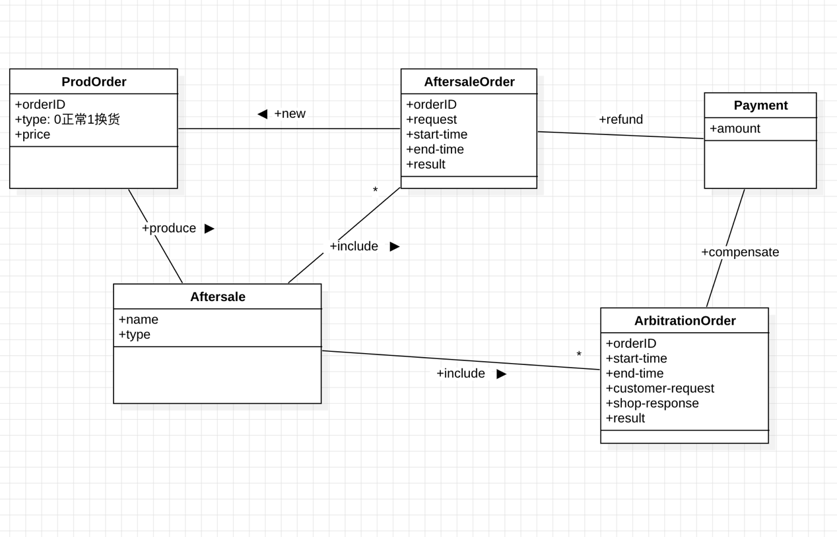
1.2 领域模型
Domain Model
售后模块领域模型

Slide 9
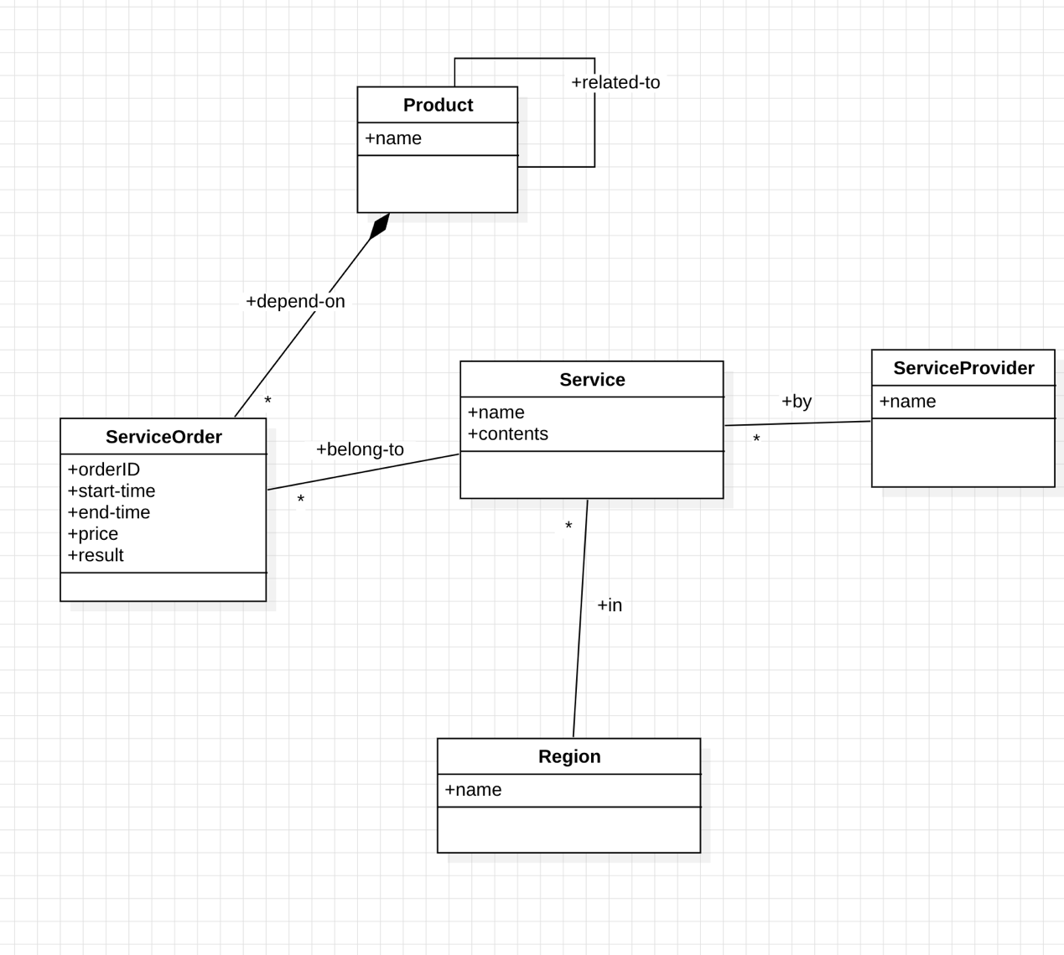
1.2 领域模型
Domain Model
服务模块领域模型

Slide 10
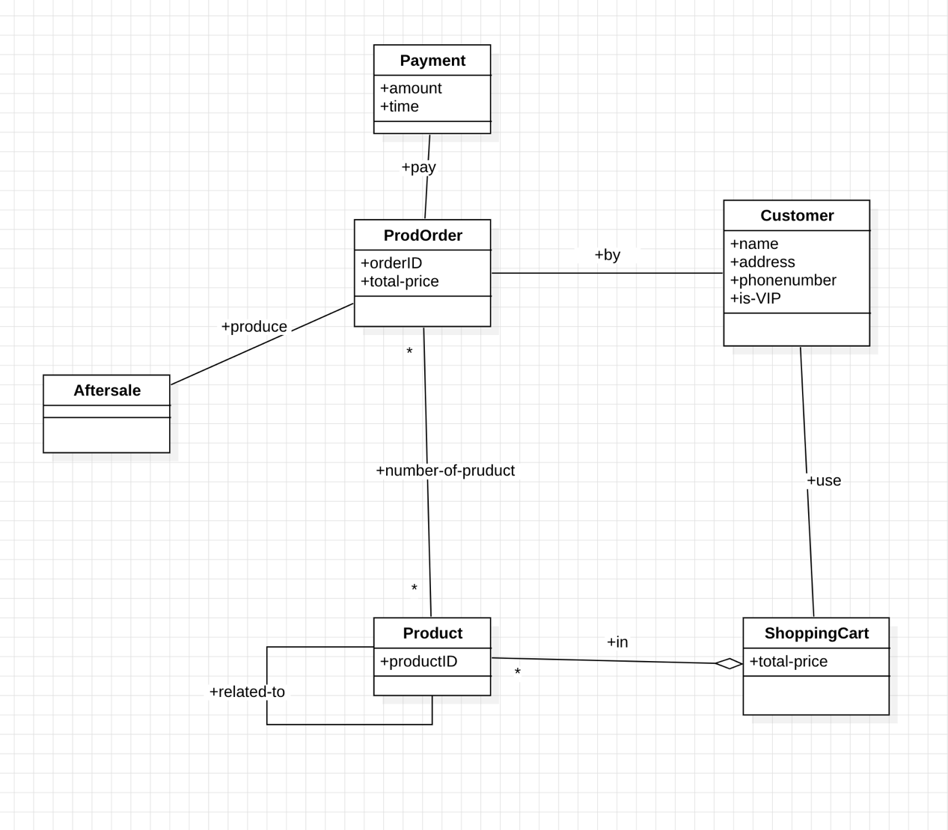
1.2 领域模型
Domain Model
顾客模块领域模型

Slide 11
2 功能需求
Function requirement

Slide 12
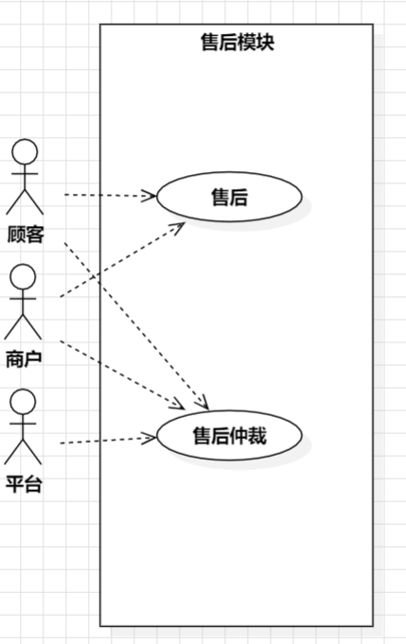
2.1 功能划分
Function division
售后模块功能划分

Slide 13
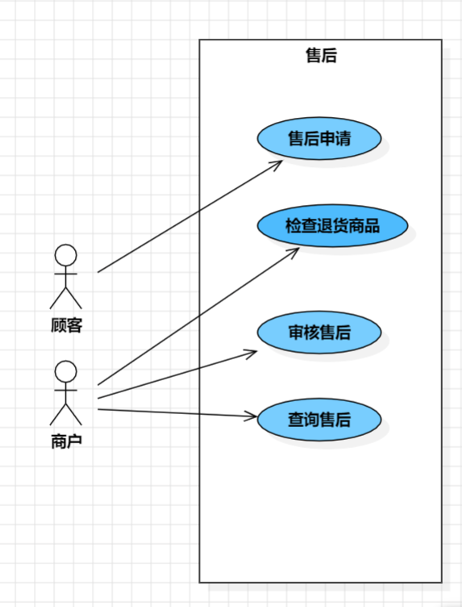
2.1 功能划分
Function division
售后部分用例图

Slide 14
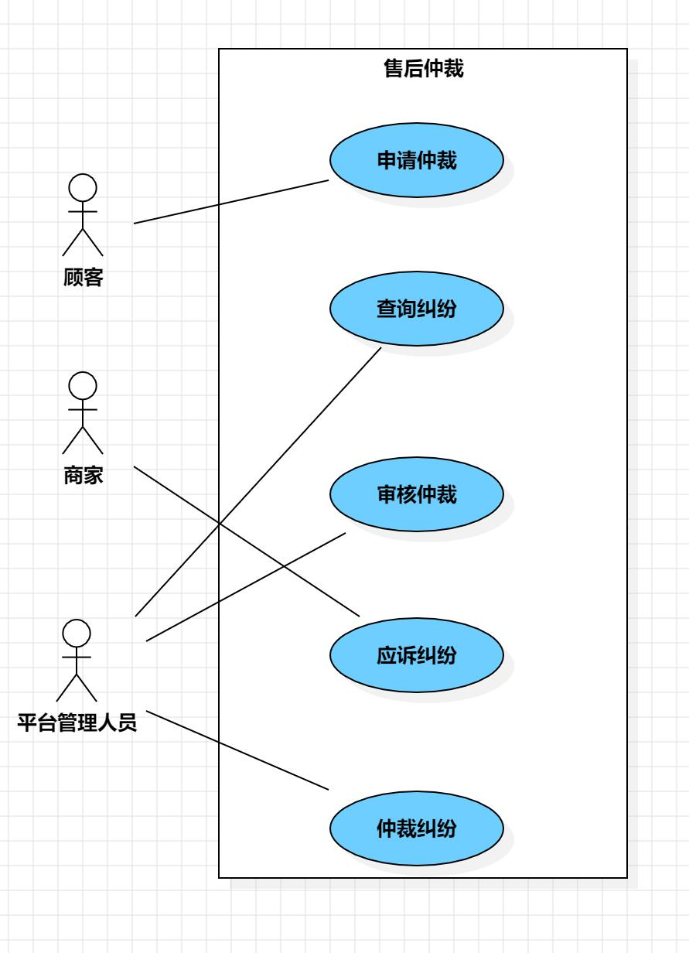
2.1 功能划分
Function division
售后仲裁部分用例图

Slide 15
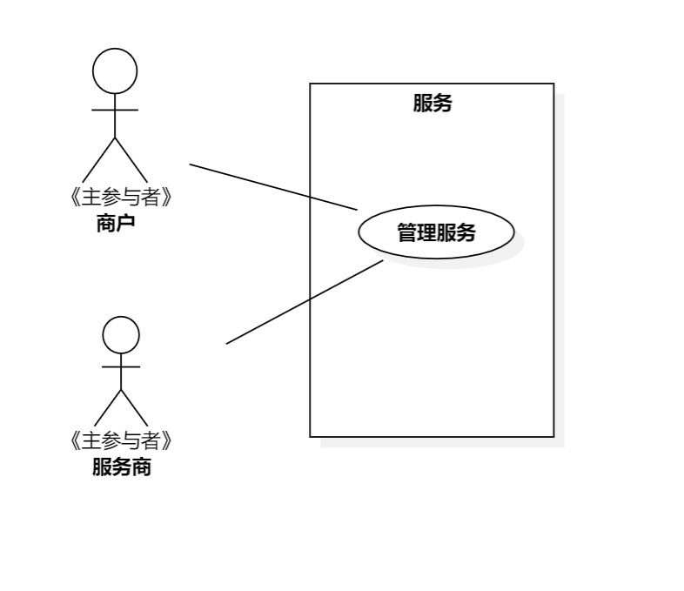
2.1 功能划分
Function division
服务模块功能划分

Slide 16
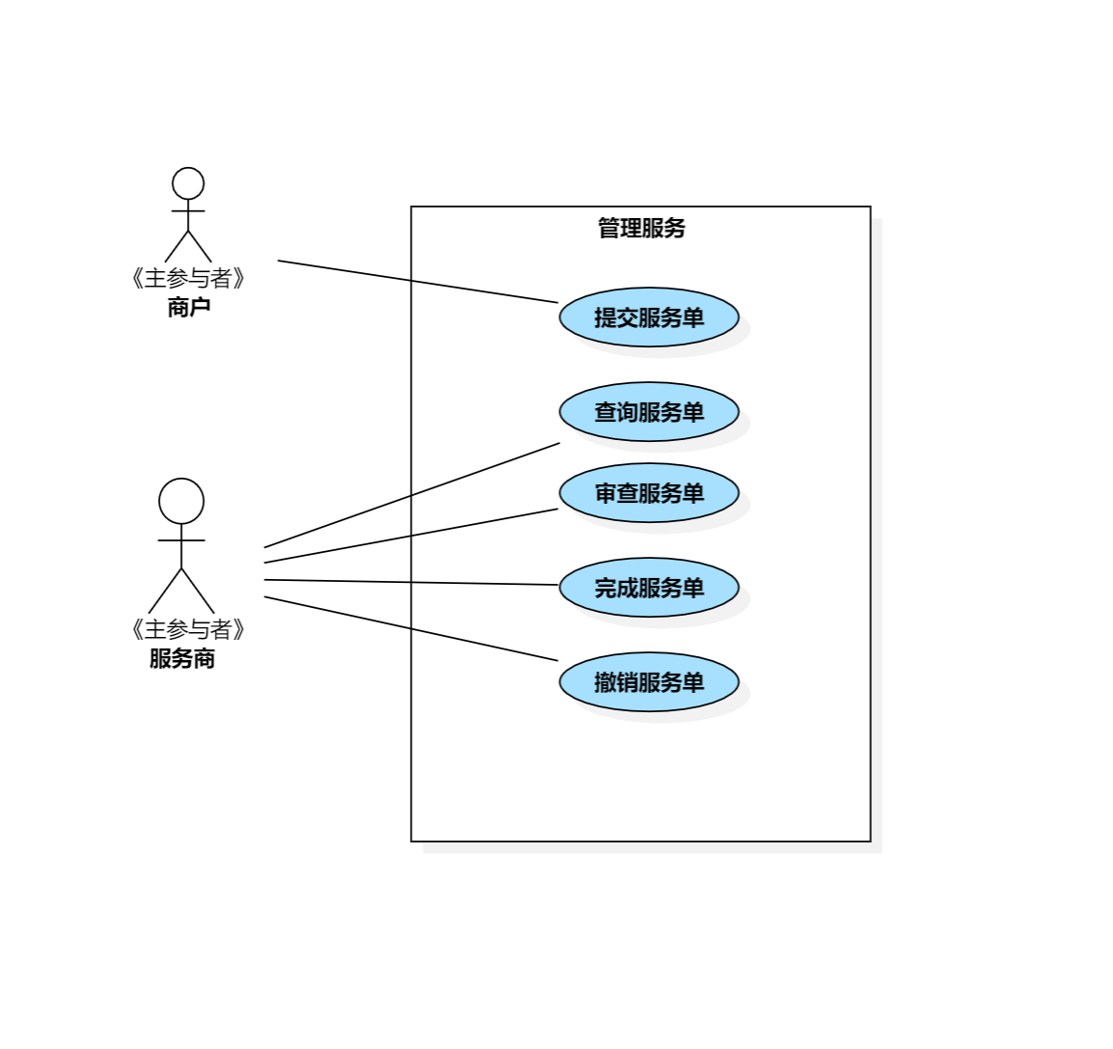
2.1 功能划分
Function division
管理服务部分用例图

Slide 17
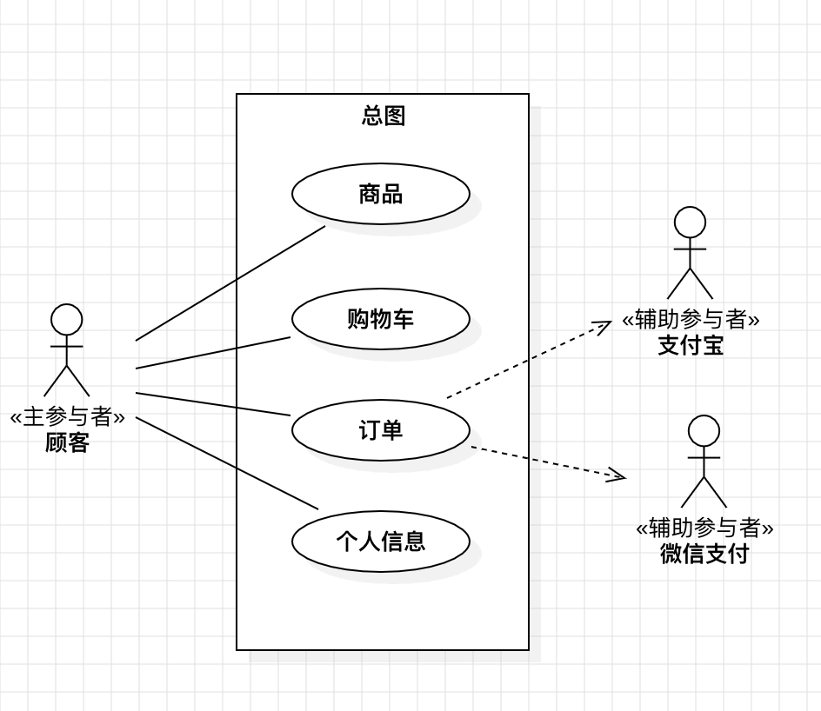
2.1 功能划分
Function division
顾客模块功能划分

Slide 18
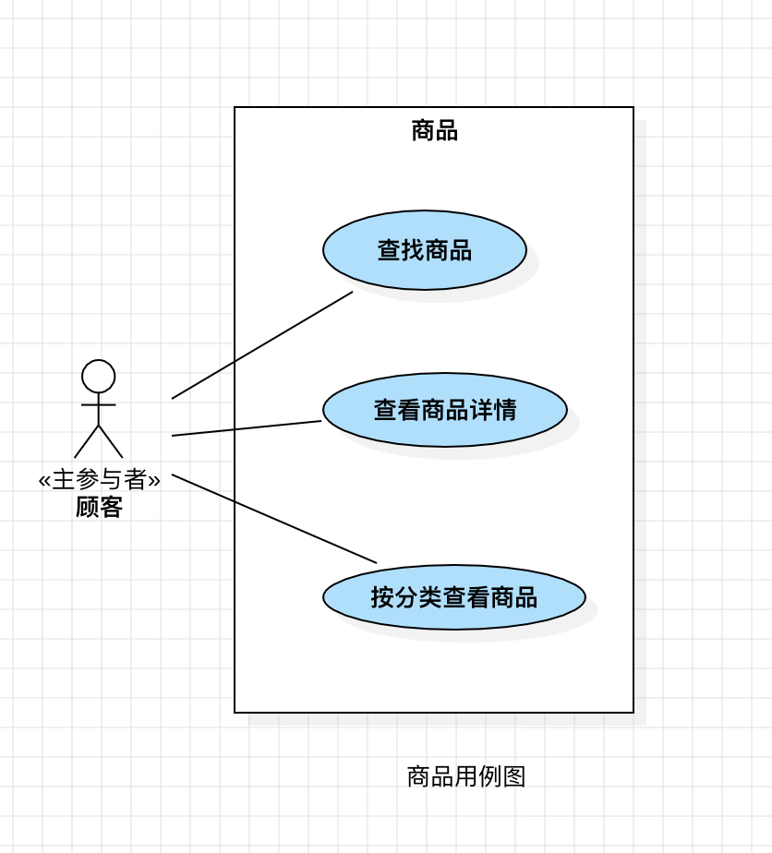
2.1 功能划分
Function division
商品部分用例图

Slide 19
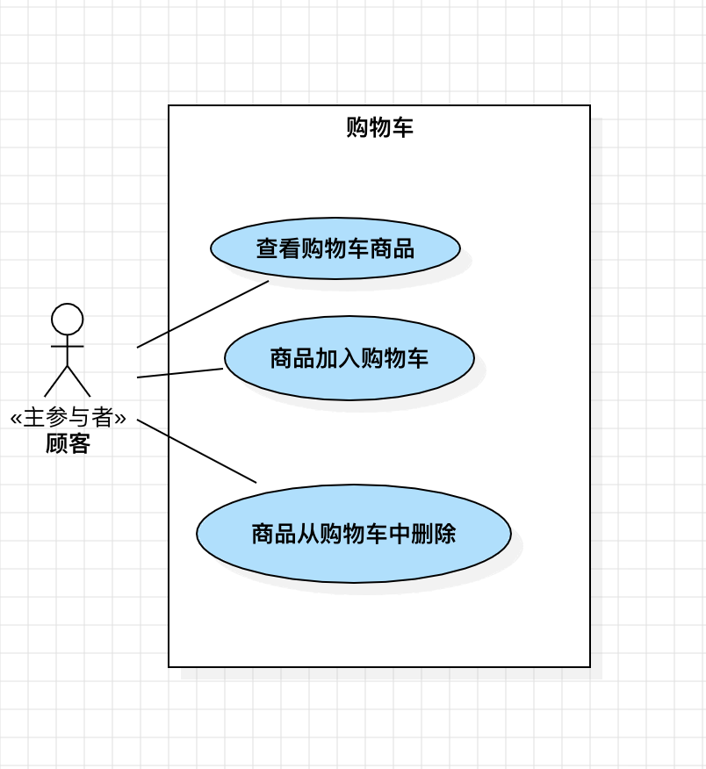
2.1 功能划分
Function division
购物车部分用例图

Slide 20
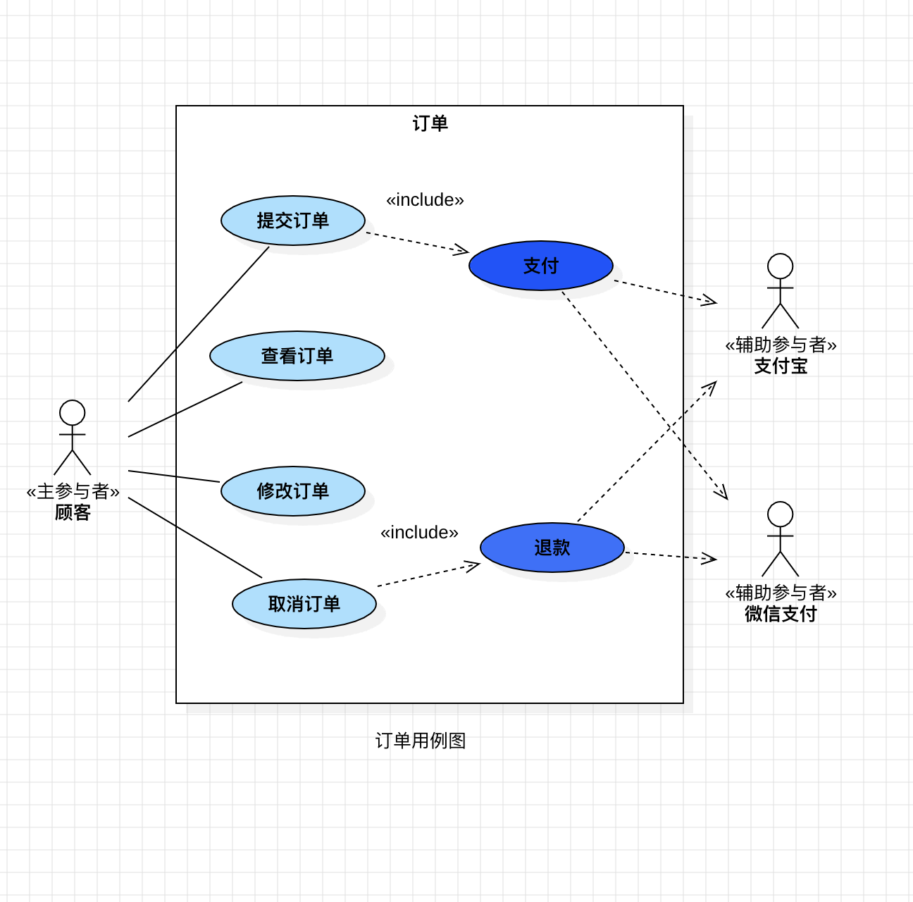
2.1 功能划分
Function division
订单部分用例图

Slide 21
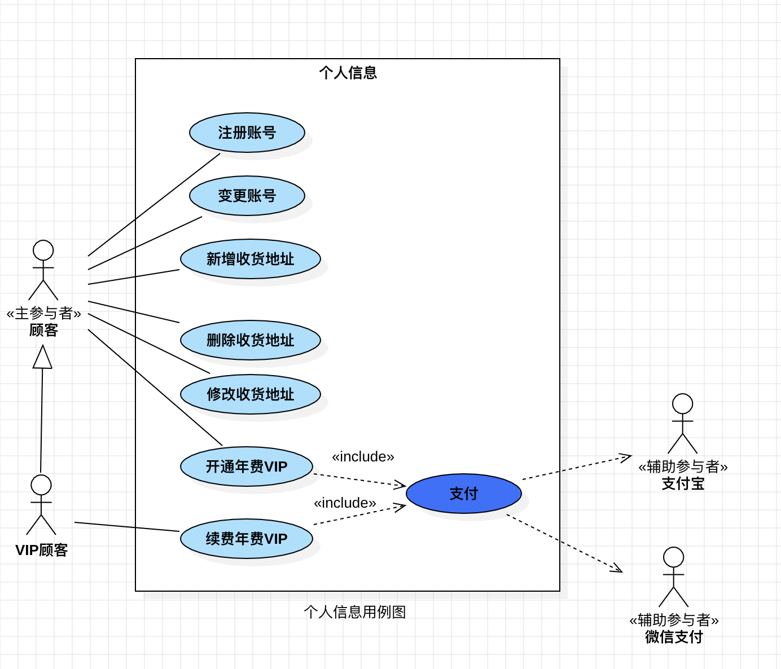
2.1 功能划分
Function division
个人信息部分用例图

Slide 22
2.2 功能描述
售后模块
Function description
After-sale module
（一）售后申请
用例编号：MALL-AFTERSALE-001 | 用例名称：售后申请
级别：用户目标
包：售后
参与者：顾客
描述：顾客向商户申请某类已购买商品的售后
触发事件：界面操作
主成功场景 | 信息
1. 进入售后页面，开始售后申请 | 售后详情
2.选择需要进行售后的商品 | 已购买商品信息
3.选择售后方式 | 各种售后服务
4.申请售后成功，需要售后的商品的状态改为售后处理中

Slide 23
2.2 功能描述
售后模块
Function description
After-sale module
（二）审核售后
用例编号：MALL-AFTERSALE-002 | 用例名称：审核售后
级别：用户目标
包：售后
参与者：商户
描述：检查用户退来的商品之后，根据情况是否允许用户进行售后流程
触发事件：界面操作
主成功场景 | 信息
1. 显示商户提交的售后申请 | 提交的售后申请
选择接受，系统返回并准备售后 | 处理方式
扩展场景 | 信息
2a. 选择取消：系统返回，商户驳回顾客的售后申请 | 取消原因

Slide 24
2.2 功能描述
售后模块
Function description
After-sale module
（三）查询售后
用例编号：MALL-AFTERSALE-003 | 用例名称：查询售后
级别：用户目标
包：售后
参与者：商户
描述：商户查询现在正在进行的售后和顾客提出的售后请求
触发事件：界面操作
主成功场景 | 信息
1. 系统排列出目前的的已处理和未处理的售后 | 已处理和未处理的售后
商户输入需要查询的售后请求，系统根据输入，返回符合要求的售后及其相关信息 | 符合要求的售后及其相关信息
扩展场景 | 信息
2a. 系统未能找到符合要求的售后信息，提示未找到或该售后信息不存在之后返回 场景1

Slide 25
2.2 功能描述
售后模块
Function description
After-sale module
（四）申请仲裁
用例编号：MALL-AFTERSALE-004 | 用例名称：申请仲裁
级别：用户目标
包：售后-售后仲裁 | 参与者：顾客
描述：顾客申请仲裁
触发事件：顾客点击申请仲裁
主成功场景： | 信息
1.系统显示顾客需要提交仲裁请求和申请仲裁的材料 | 仲裁请求和申请仲裁的材料
2.顾客在仲裁单上填写仲裁请求和申请仲裁的材料 | 仲裁请求和申请仲裁的材料
3.顾客提交仲裁单 | 仲裁单
4.系统显示已提交仲裁单，等待审核
扩展场景 | 信息
其他：

Slide 26
2.2 功能描述
售后模块
Function description
After-sale module
（五）查询仲裁
用例编号：MALL-AFTERSALE-005 | 用例名称：查询仲裁
级别：用户目标
包：售后-售后仲裁 | 参与者：平台管理人员
描述：平台管理人员查询仲裁单
触发事件：平台管理人员查询仲裁单
主成功场景： | 信息
1.系统显示仲裁单分类 | 仲裁单分类
2.平台管理人员选择分类
3.系统显示分类下仲裁单列表
4.平台管理人员点击查看仲裁单
5.系统显示该仲裁单的详细信息、仲裁状态 | 仲裁单的详细信息、仲裁单的仲裁状态
扩展场景 | 信息
3a.分类下没有仲裁单
1.不显示仲裁单列表
其他：

Slide 27
2.2 功能描述
售后模块
Function description
After-sale module
（六）审核仲裁
用例编号：MALL-AFTERSALE-006 | 用例名称：审核仲裁
级别：用户目标
包：售后-售后仲裁 | 参与者：平台管理人员
描述：平台管理人员对顾客提交的仲裁单进行审核
触发事件：平台管理人员对顾客提交的仲裁单进行审核
主成功场景： | 信息
1.系统显示顾客提交的仲裁单的信息 | 仲裁单
2.平台管理人员通过顾客提交的仲裁单
3.系统显示顾客提交的仲裁单已通过
扩展场景 | 信息
2a. 平台管理人员否决仲裁申请单
1.系统显示顾客提交的仲裁单未通过
其他：

Slide 28
2.2 功能描述
售后模块
Function description
After-sale module
（七）应诉纠纷
用例编号：MALL-AFTERSALE-007 | 用例名称：应诉纠纷
级别：用户目标
包：售后-售后仲裁 | 参与者：商户
描述：商户应诉纠纷
触发事件：顾客提交的仲裁单通过后，商户进行应诉纠纷
主成功场景： | 信息
1.系统显示商户需要在仲裁单上填写商户回复和商户方的仲裁材料 | 商户回复和商户方的仲裁材料
2.商户填写商户回复和商户方的仲裁材料 | 商户回复和商户方的仲裁材料
3.商户提交仲裁单 | 仲裁单
4.系统显示应仲裁单已提交，平台将进行仲裁
扩展场景 | 信息
其他：

Slide 29
2.2 功能描述
售后模块
Function description
After-sale module
（八）仲裁纠纷
用例编号：MALL-AFTERSALE-008 | 用例名称：仲裁纠纷
级别：用户目标
包：售后-售后仲裁 | 参与者：平台管理人员
描述：平台管理人员仲裁纠纷
触发事件：平台管理人员仲裁纠纷
主成功场景： | 信息
1.系统显示仲裁单中顾客商户双方的仲裁信息 | 顾客商户双方提交的仲裁信息
2.平台管理人员仲裁且支持顾客
3.系统向顾客支付商户的保证金
扩展场景 | 信息
2a. 平台管理人员仲裁且支持商户
1.系统向顾客发送仲裁未成功的消息
其他：

Slide 30
2.2 功能描述
服务模块
Function description
service module
（一）提交服务单
用例编号：MALL-SERVICE-001 |  | 用例名称：提交服务单
级别：用户目标
包：服务-管理服务 | 参与者：商户
描述：商户提交服务单
触发事件：商户提交服务单
主成功场景： | 信息：
系统显示服务单提交场景
1.商户选择服务商 | 服务商名称
2.商户编辑服务单信息 | 服务单内容
3.商户提交服务单
4.系统返回提交成功 | Success信息
扩展场景： | 信息：
无
其他：

Slide 31
2.2 功能描述
服务模块
Function description
service module
（二）查询服务单
用例编号：MALL-SERVICE-002 |  | 用例名称：查询服务单
级别：用户目标
包：服务-管理服务 | 参与者：服务商
描述：服务商查询服务单
触发事件：服务商查询服务单
主成功场景： | 信息：
1.系统显示当前全部服务单 | 服务单概览
2.服务商条件筛选服务单 | 服务单内容
3.系统显示满足条件的服务单 | 服务单概览
扩展场景： | 信息：
2a.相应查询内容不存在
1.显示空内容
其他：

Slide 32
2.2 功能描述
服务模块
Function description
service module
（三）审查服务单
用例编号：MALL-SERVICE-003 |  | 用例名称：审查服务单
级别：用户目标
包：服务-管理服务 | 参与者：服务商
描述：服务商审查服务单
触发事件：服务商审查服务单
主成功场景： | 信息：
1.系统显示服务单 | 服务单概览
2.服务商接受服务单
扩展场景： | 信息：
2a.服务商拒绝服务单
1.服务商提交拒绝理由 | 拒绝理由
2.系统向商户发送拒绝理由 | 拒绝理由
其他：

Slide 33
2.2 功能描述
服务模块
Function description
service module
（四）完成服务单
用例编号：MALL-SERVICE-004 |  | 用例名称：完成服务单
级别：用户目标
包：服务-管理服务 | 参与者：服务商
描述：服务商完成服务单
触发事件：服务商完成服务单
主成功场景： | 信息：
1.系统显示服务单 | 服务单概览
2.服务商完成服务单
3.服务商向商户发送服务单完成信息 | Success信息
扩展场景： | 信息：
其他：

Slide 34
2.2 功能描述
服务模块
Function description
service module
（五）撤销服务单
用例编号：MALL-SERVICE-005 |  | 用例名称：撤销服务单
级别：用户目标
包：服务-管理服务 | 参与者：服务商
描述：服务商撤销服务单
触发事件：服务商撤销服务单
主成功场景： | 信息：
1.系统显示服务单 | 服务单概览
2.服务单内容与实际服务内容不匹配
3.服务商撤销服务单
4.系统向商户发送撤销理由 | 撤销理由
扩展场景： | 信息：
2a.服务单内容超出服务商的服务能力
1.服务商撤销服务单
2.系统向商户发送撤销理由 | 撤销理由
其他：

Slide 35
2.2 功能描述
顾客模块
Function description
customer module
（一）查找商品
用例编号：MALL-PRODUCT-001 | 用例名称：查找商品
级别：用户目标
包：顾客-商品 | 参与者：顾客
描述： 顾客查找商品
触发事件： 顾客根据商品名称搜索查找商品
主成功场景： | 信息
1.顾客输入商品名称，查询对应商品 | 商品名称
2.系统根据搜索项，返回该商品名称所对应的在售商品和预售商品 | 所有对应的在售和预售商品 的商品名称，价格
扩展场景： | 信息
其他：

Slide 36
2.2 功能描述
顾客模块
Function description
customer module
（二）查看商品详情
用例编号：MALL-PRODUCT-002 | 用例名称：查看商品详情
级别：用户目标
包：顾客-商品 | 参与者：顾客
描述： 顾客查看特定商品的详细信息
触发事件： 顾客选择特定商品
主成功场景： | 信息
1.顾客选择要查看的商品
2.系统显示该商品的详细信息，包括商品名称、原价，销售价格、相关商品、单位、产地 | 商品名称、原价，销售价格、相关商品、单位、产地
3.顾客查看商品的详细信息，对商品做出添加购物车、直接购买或结束查看等选择
其他：

Slide 37
2.2 功能描述
顾客模块
Function description
customer module
（三）按分类查看商品
用例编号：MALL-PRODUCT-003 | 用例名称：按分类查看商品
级别：用户目标
包：顾客-商品 | 参与者：顾客
描述： 顾客按商品的分类浏览商品列表
触发事件： 顾客选择分类类别
主成功场景： | 信息
1.系统显示所有 一级分类 | 商品一级分类
2.顾客选择商品一级分类
3.系统显示所选一级分类下所有二级分类 | 二级分类
4.顾客选择二级分类
5.系统显示二级分类下的可售 商品列表 | 商品名称，价格
扩展场景： | 信息
5a. 二级分类下无商品
1. 不显示商品列表
其他：

Slide 38
2.2 功能描述
顾客模块
Function description
customer module
（四）购买商品
用例编号：MALL-ORDER-004 | 用例名称：购买商品
级别：用户目标
包：订单 | 参与者：顾客
描述：顾客购买商品
触发事件：顾客购买商品
主成功场景： | 信息
1.顾客购买商品。 | 商品，数量
2.系统计算总价、配送地址、运费，推荐的优惠卷，选择默认的开票方式。 | 总价，运费，推荐的优惠卷，开票方式
3.顾客提交订单 | 订单
4.系统进入支付子用例
扩展场景： | 信息
2a. 商品售罄
1. 终止后续步骤
3a. 顾客选择其他优惠卷
1. 系统显示所有适用的优惠卷 | 适用优惠卷
2．顾客选择其中一张优惠卷 | 优惠卷
3. 返回第2步根据选择的优惠卷重新计算总价 | 总价
3b. 顾客选择其他开票方式
1. 系统显示顾客的所有开票方式 | 开票方式
2．顾客选择其中一种开票方式 | 开票方式
3. 返回第2步重新显示新选的开票方式
3c. 顾客选择其他配送地址
1. 系统显示顾客的其他配送地址 | 所有配送地址
2. 顾客选择其中一个配送地址 | 选择的配送地址
3. 返回第2步重新显示新的配送地址
4a. 商品售罄
1. 系统显示商品售罄，终止后续步骤
其他：若是第三方商户的交易，需通过分账模式完成

Slide 39
2.2 功能描述
顾客模块
Function description
customer module
（五）支付子用例
用例编号：MALL-PAY-001 | 用例名称：支付
级别：子功能
包：顾客-订单 | 参与者：顾客
描述： 顾客通过网络支付，
触发事件：顾客购买商品支付、续VIP年费、购买VIP会员
主成功场景： | 信息
1.系统显示支付的金额以及支持的支付渠道。 | 支付金额，支付渠道
2.顾客从中选择支付渠道提交给系统。 | 支付渠道
3.系统提示支付成功 | 实际支付金额（可能有支付渠道优惠）
扩展场景： | 信息
3a. 用户支付失败
1. 返回第1步重新开始支付
其他：

Slide 40
2.2 功能描述
顾客模块
Function description
customer module
（六）退款子用例
用例编号：MALL-PAY-002 | 用例名称：退款
级别：子功能
包：顾客-订单 | 参与者：平台管理人员
描述：根据交易单和退款金额，通过第三方支付平台完成退款交易，积点和优惠卷退回原账号
触发事件：取消订单、售后服务
主成功场景： | 信息
1.其他模块提供交易单id、退款金额和退款分账金额，提交退款。 | 交易单号，退款金额
2.系统提示退款成功。
扩展场景： | 信息
2a. 系统提示退款失败，并显示失败原因 | 失败原因
其他：需控制退款金额不能超过付款金额，退款分账金额不超过付款分账金额

